Slide 1
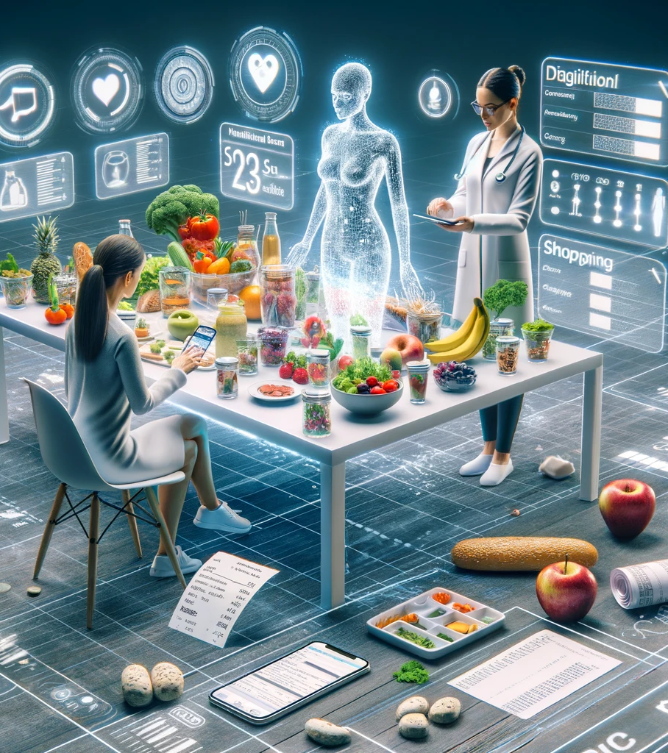
Mockups Review
Working Document
[Date]

Slide 2
Legend
Initial comments by M + P (Date)
More thorough comments by M + P (Date)
Final comments by L + M + P (Date)

Slide 3
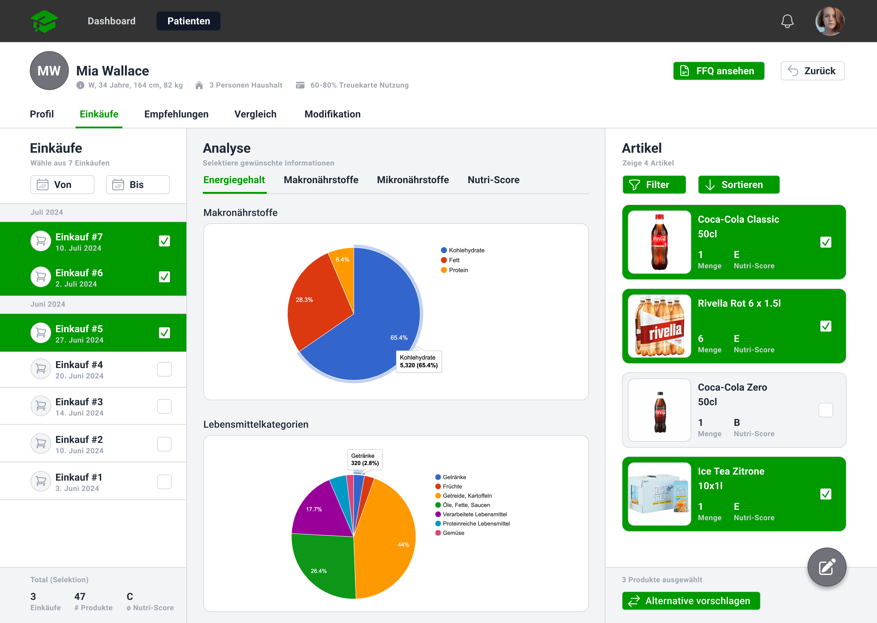
TODO: Profil – Patienten Daten (F's email from Date)
P: Tbd based on F + L's data selection
Sociodemographics
Age
Sex
Nationality
Education
HoSocioeconomic status/income
usehold size
Profession
Current occupation
Ethnicity
Medical history/key clinical diagnoses
BMI with grade of Obesity (WHO I/II/III) if applicable
Overweight-related comorbidities
Hypertension
Type 2 diabetes
Fatty liver disease
Dysylipidemia
Atherosclerotic cardiovascular disease
Food allergies or intolerances
Lifestyle
Physical activity min/week
Smoking status: Yes/No
Dietary intake
Dietary restrictions (e.g. vegan, vegetarian, lactose/gluten-free, other)
FFQ derived nutrient levels of:
Energy (kcal)
Carbohydrates (breakdown total carbs and sugar) absolute in g and % of total energy
Fat (breakdown % saturated fatty acids of overall energy intake) absolute in g and % of total energy
Protein absolute in g and % of total energy
Fibre
Alcohol consumption
Distribution of kcal and g/day on food group level

Slide 4
Einkäufe – Startseite mit Energiegehalt
M: Nach welchen Kriterien werden die Artikel rechts angezeigt/sortiert? → Geklärt
Analyse-Typen (4) – aktuell “Energiegehalt” ausgewählt
Click: Zurück zur Patientenübersicht
Selektierter Patient
Eckdaten des Patienten
Click: FFQ des Patienten (Öffnet Link in neuem Browser-Fenster)
P: (Optional) Hinzufügen von “Info”-Markierung(en), sodass man sortieren und filtern kurz erklärt
P: (Optional) ”Nahrungsfasern” zu Makros hinzufügen
P: Korrektur “KohleNhydrate”
M: Wie sieht die Profilseite aus bzw. Welche infos werden da dargestellt? → P: See draft one slide before with info from F
M: Wo ist die Info, zu Allergien oder Ernährungsform (vegan, vegetarisch) zu sehen?
M: Ich würde den Reiter umbennen in Allgemeinoder Übersicht und dann Makronährstoffe in Energiegehalt umbenennen
M: Bei Lebensmittelkategorien würde ich eher 2 Darstellungen machen, 1x nach Energie und 1x nach Kaufmenge
M: für die obere Darstellung machen eine Verlinkung zu Produkten nicht so viel Sinn
P: Do we ever keep a patient name?
P: Add shopping frequency (next to loyalty card usage)
Menüpunkte (5)
Click: Selektieren für Vorschlagen von Alternative
Selektierte Einkäufe für Analyse
Click: Mehr Details
zu Artikel
Selektierte Bereiche filtern/sortieren die Artikel (rechts)
Click: Notizen öffnen
L: Zucker als Teil von Kohlenhydraten darstellen, ges. Fetts. als teil der Fette
L: Zuätzlich Carbs/Fibre ratio (e.g., 60g C, 8g F → 7:1)
L: Umbennen, damit klar ist, was gemeint ist Energieverteilung
L: Name ok, aber nicht der wirkliche
M: Kein Bild, nur kürzel, oder AI Bild…
Zusammenfassung der selektierten Einkäufe
Click: Alternative Produkte
zur Auswahl vorschlagen

Slide 5
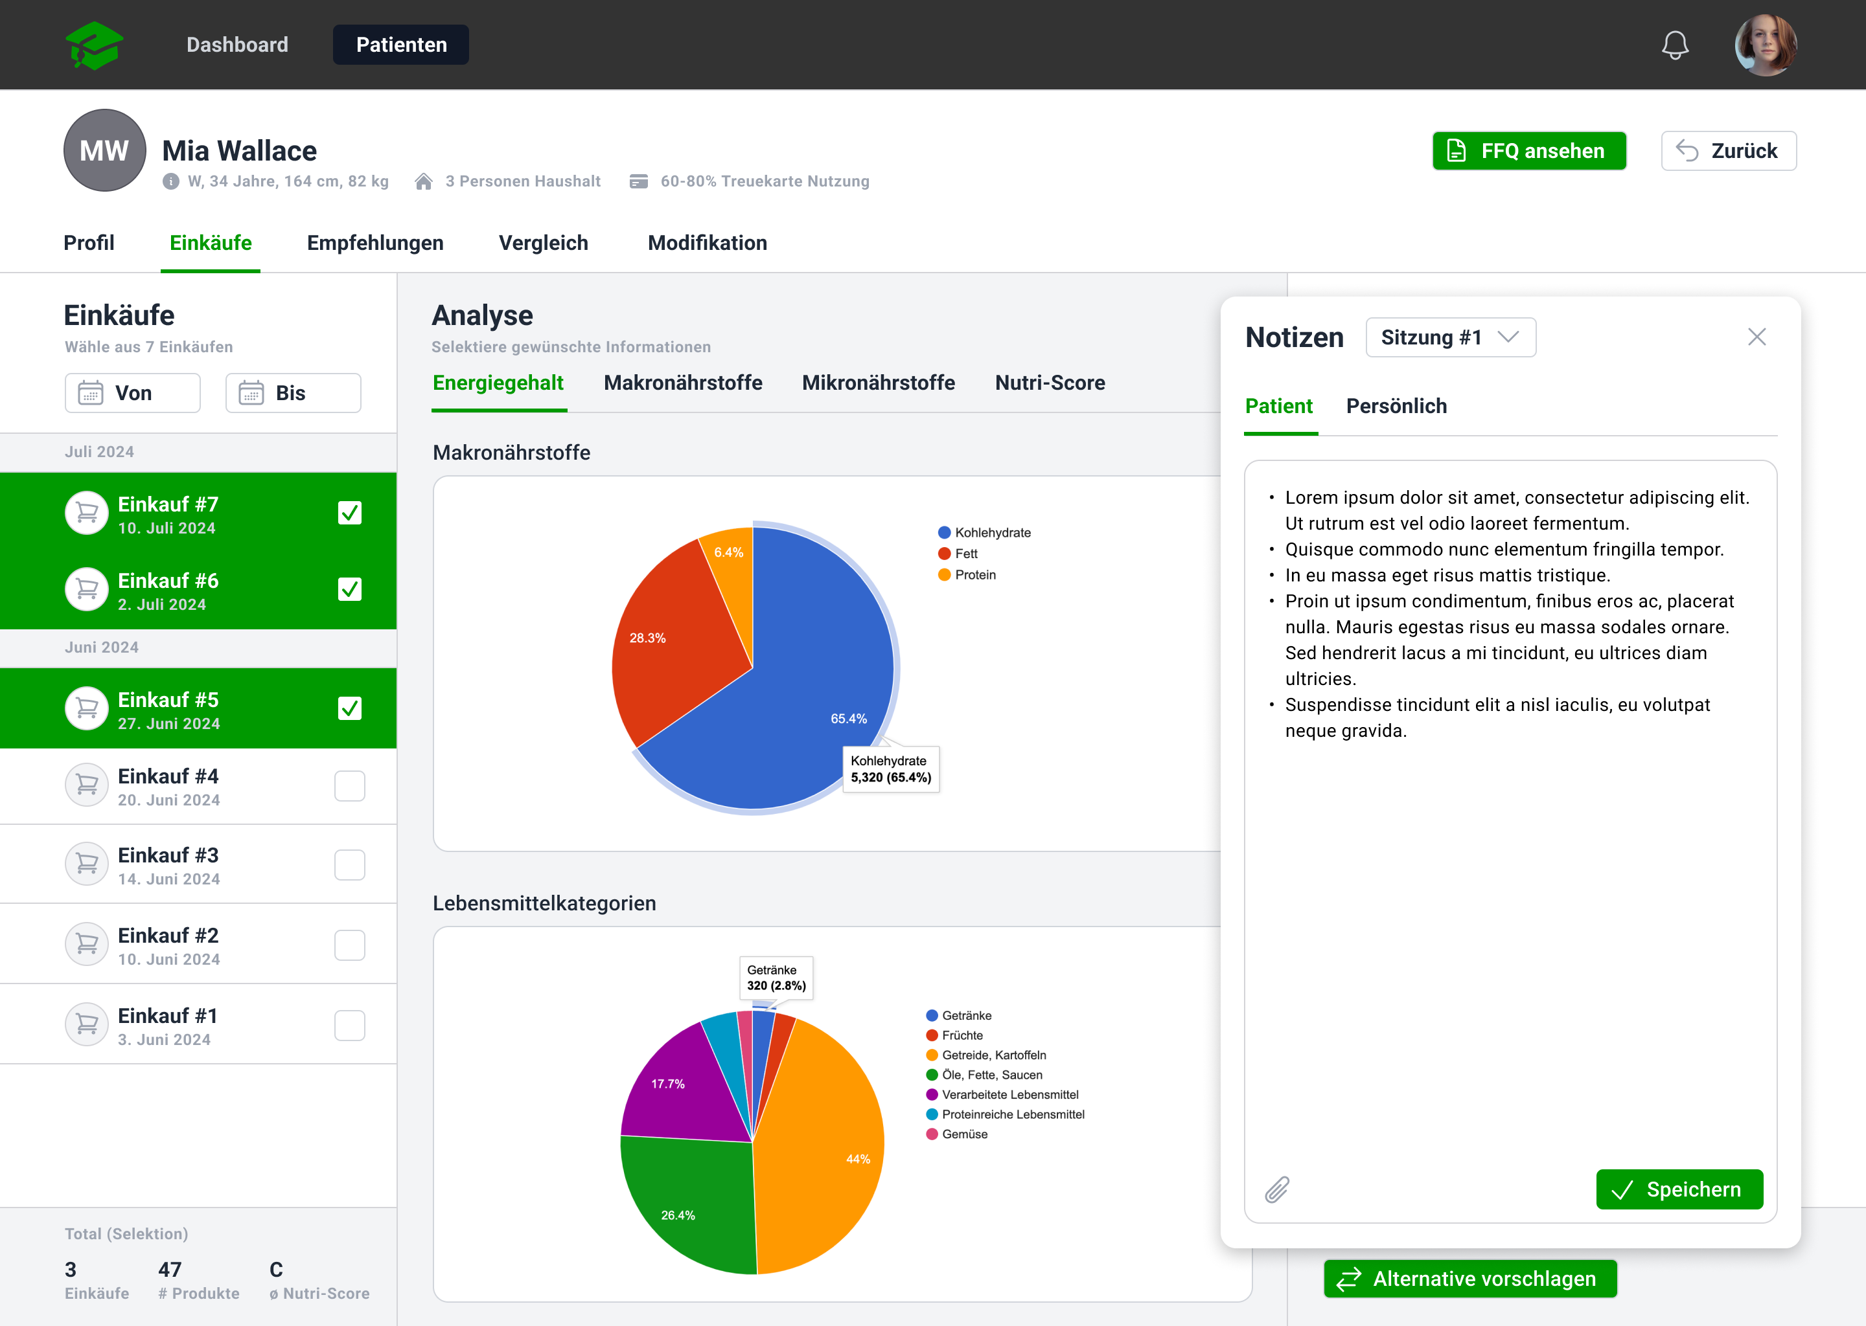
Einkäufe – Startseite mit geöffnetem Notiz-Fenster
M: Nice to have, aber für mich nicht Hauptfunktionialität
Click: Selektieren der zugehörigen Sitzung (pro Sitzung gibt es
Unterschiedliche Notizen)
Es gibt Notizen, die für den Patienten bestimmt sind, und Notizen, die nur dem Ernährungsberater dienen
Sofern erwünscht (aktuell noch keine Nachfrage),
können zus. Dateien (z.B.,
PDF) angehängt werden
L: Kill

Slide 6
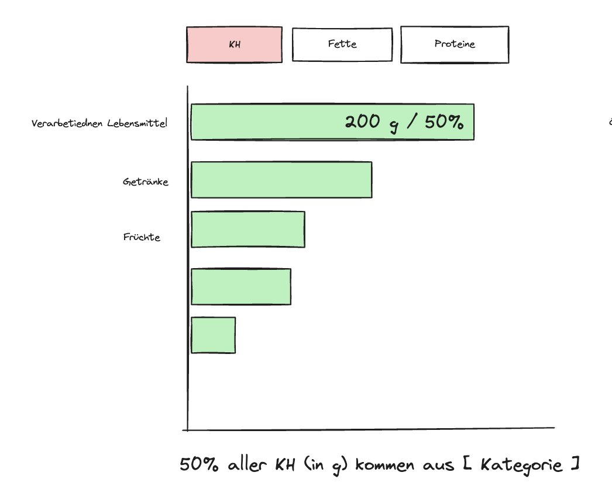
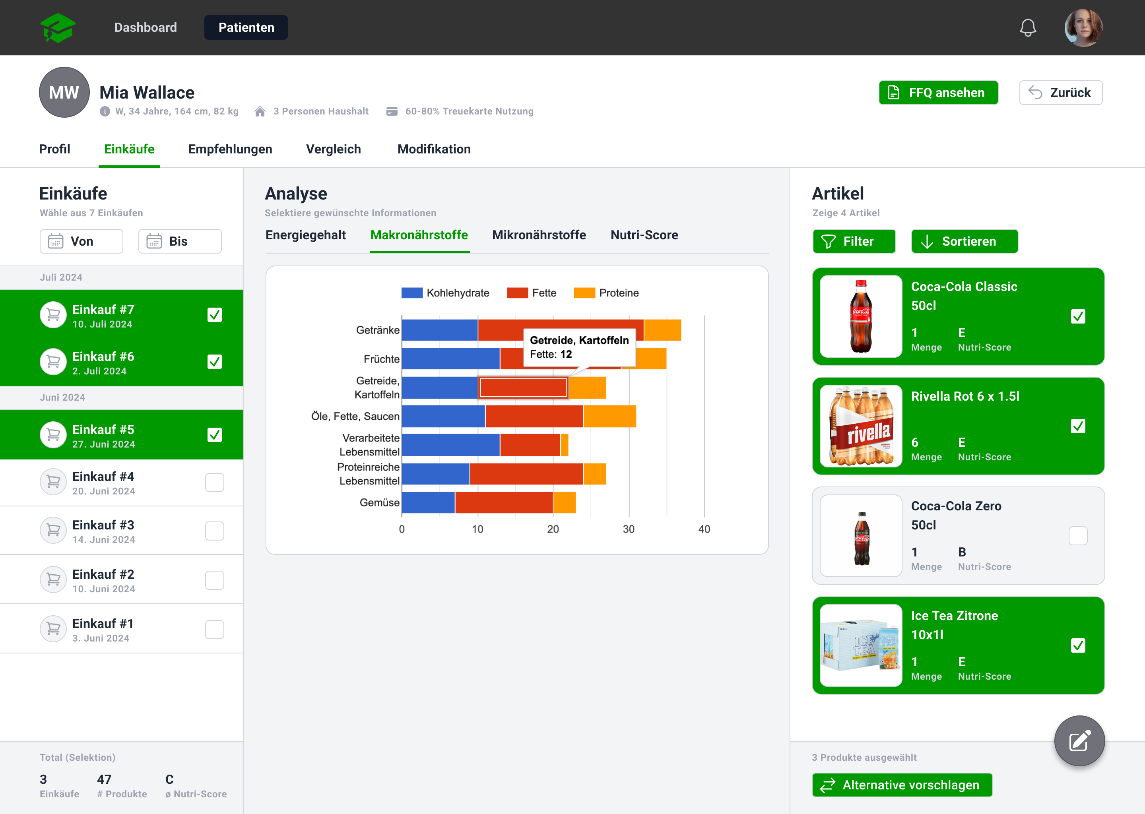
Einkäufe – Makronährstoffe
M: Nach welchen Kriterien werden die Artikel rechts angezeigt/sortiert?
M: Ich würde hier noch die Nahrungsfasern anzeigen
M: Wie ist die Skalierung? In %?
M: Neue Kategorisierung nehmen
M: Andere Darstellung: Piecharts für die einzelnen Makros oder Balken
L: immer gleiche Darstellung für alles
L: wie werden die Werte kalkuliert? Über Portionen oder bezogen auf menge oder Energie?
P: Anpassen des Chart auf einfaches Balkendiagramm, oder Mutli-Balkendiagramm mit Sub-Categories. Nur ein Makronährstoff wird auf’s Mal analysiert (siehe links). Grund: Früche, z.B., haben kaum Fette/Proteine aufzeigen
P: Nahrungsfasern zusätzlich aufnehmen

Slide 7
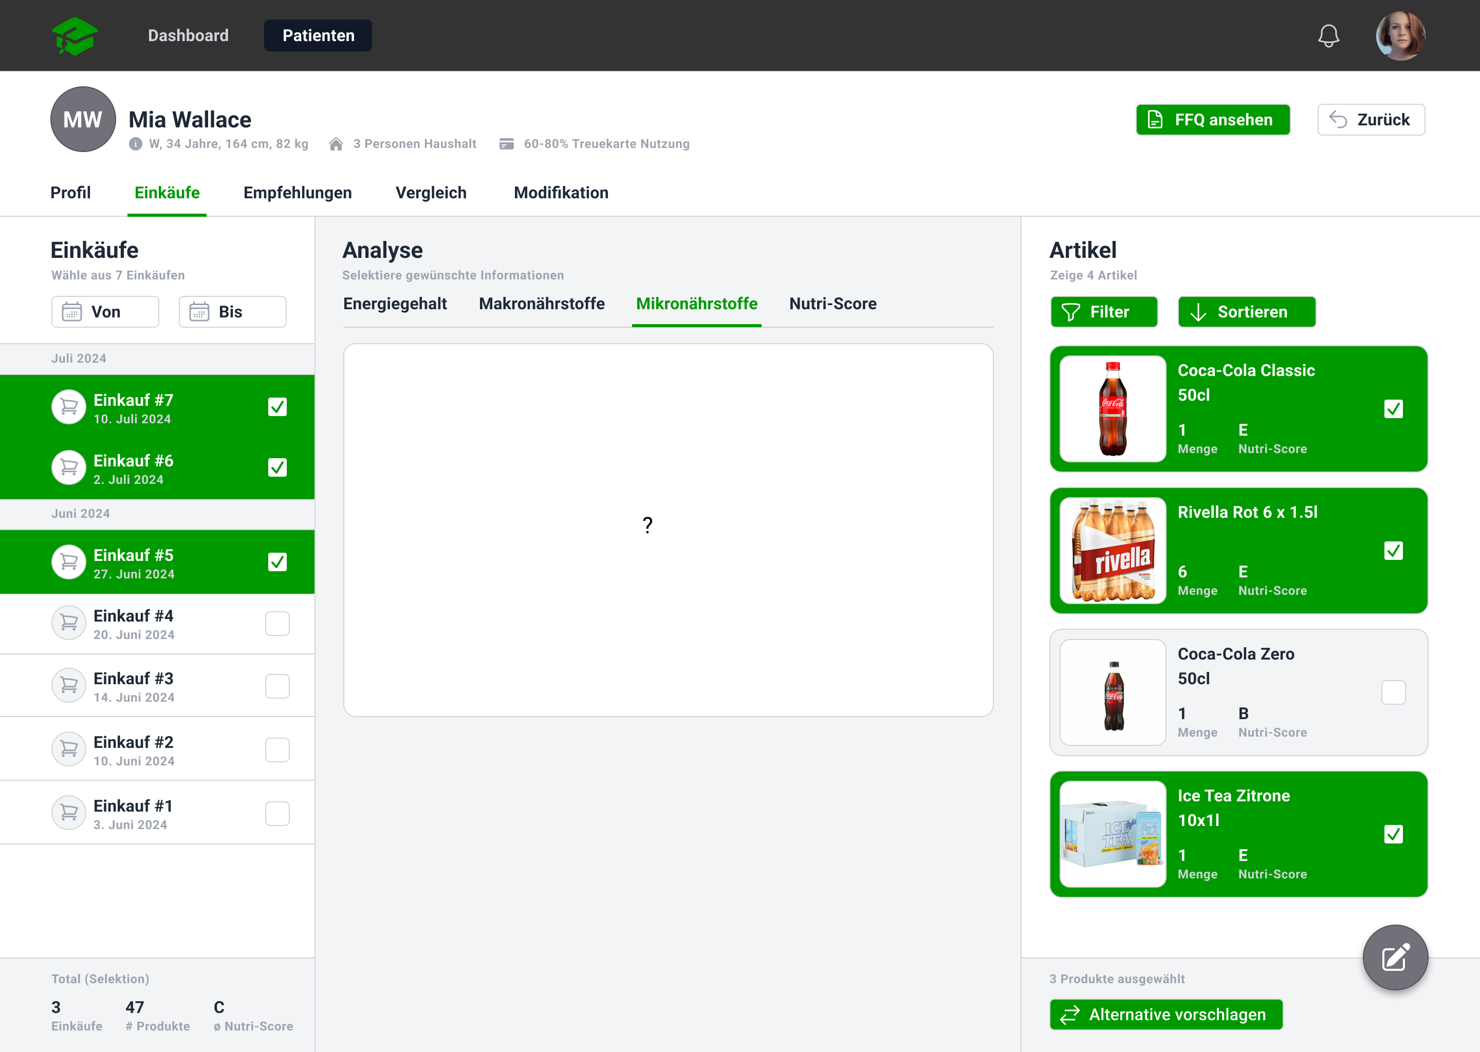
Einkäufe – Mikronährstoffe
P: Welche Mikronährstoffe haben wir in der Datenbank? Welche möchten wir anzeigen?
M: Wir haben momentan nur Salz/Natrium als Mikronährstoff, ich würde noch Zucker und gesättigte Fette anzeigen und es umbenennen
P: Umbenennen “Weitere Nährstoffe”
P: Anzeigen von Salz, Zucker, Ges. Fetts. (analog zu Makronährstoffen
M: Könnte man rechts direkt entsprechend die Produkte aus den Einkäufen mit dem höchsten Salz, Zucker, SFA Gehalt anzeigen? → P: Ja (Sortieren) → M: mega gut!
L: immer gleich Darstellung (Pie Chart)
L: genau überlegen wie die Werte berechnet werden (Melanie)

Slide 8
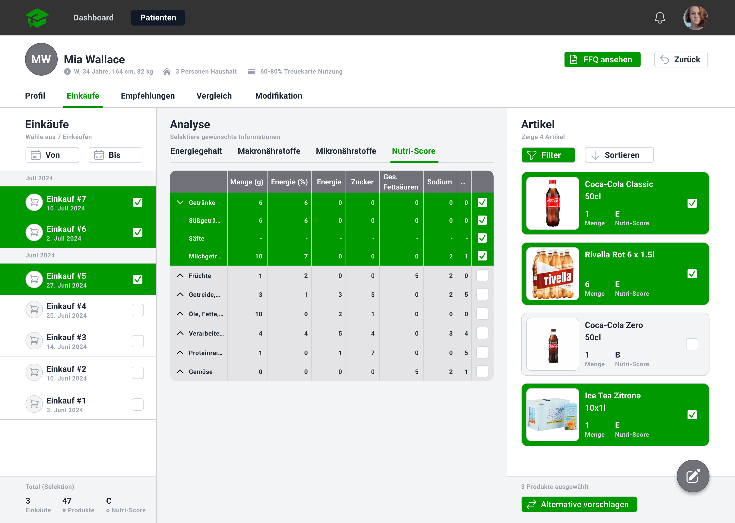
Einkäufe – Nutri-Score Tabelle
M: Neue Kategorisierung verwenden
M: Es werden ja jetzt nicht alle Bestandteile des Nutri-Scores angezeigt, warum? → P: Tabelle ist horizontal scrollbar (~Excel)
M: Gibt’s die Funktion mit draufklicken noch, zum Generieren einer Empfehlung?
Tabelle und Inhalt Analog zu DietCoach von 2022
Selektion in Tabelle filtert Artikel nach Lebensmittelkategorie
P: (Optional) Selbe Funktionalität wie DC2022 einbauen, sodass Regel vorselektiert wird.
Melanie einverstanden, dass dies nicht intuitiv ist, daher keine Prio
P: Info – Neue Katekorieriung verwenden (sobald verfügbar)
M: in Tabelle farbliche Unterscheidung zwischen allgemein (Menge und Energie%), sowie negativen und positiven Nutri-Score Bestandteilen
M: wie werden Menge (g) und Energie (%) berechnet?
L: zu schwierig, nur für „advanced dietitian“, Vorschlag vereinfachte Darstellung, Durchschnittsnutriscore anzeigen pro Kategorie
P: Vorschlag:
Always Display: Menge (g), Energie (%) + …
Beginner Version: „Average Nutri-Score“ across all columns (A-E)
Pro Version: All other cols as is currently

Slide 9
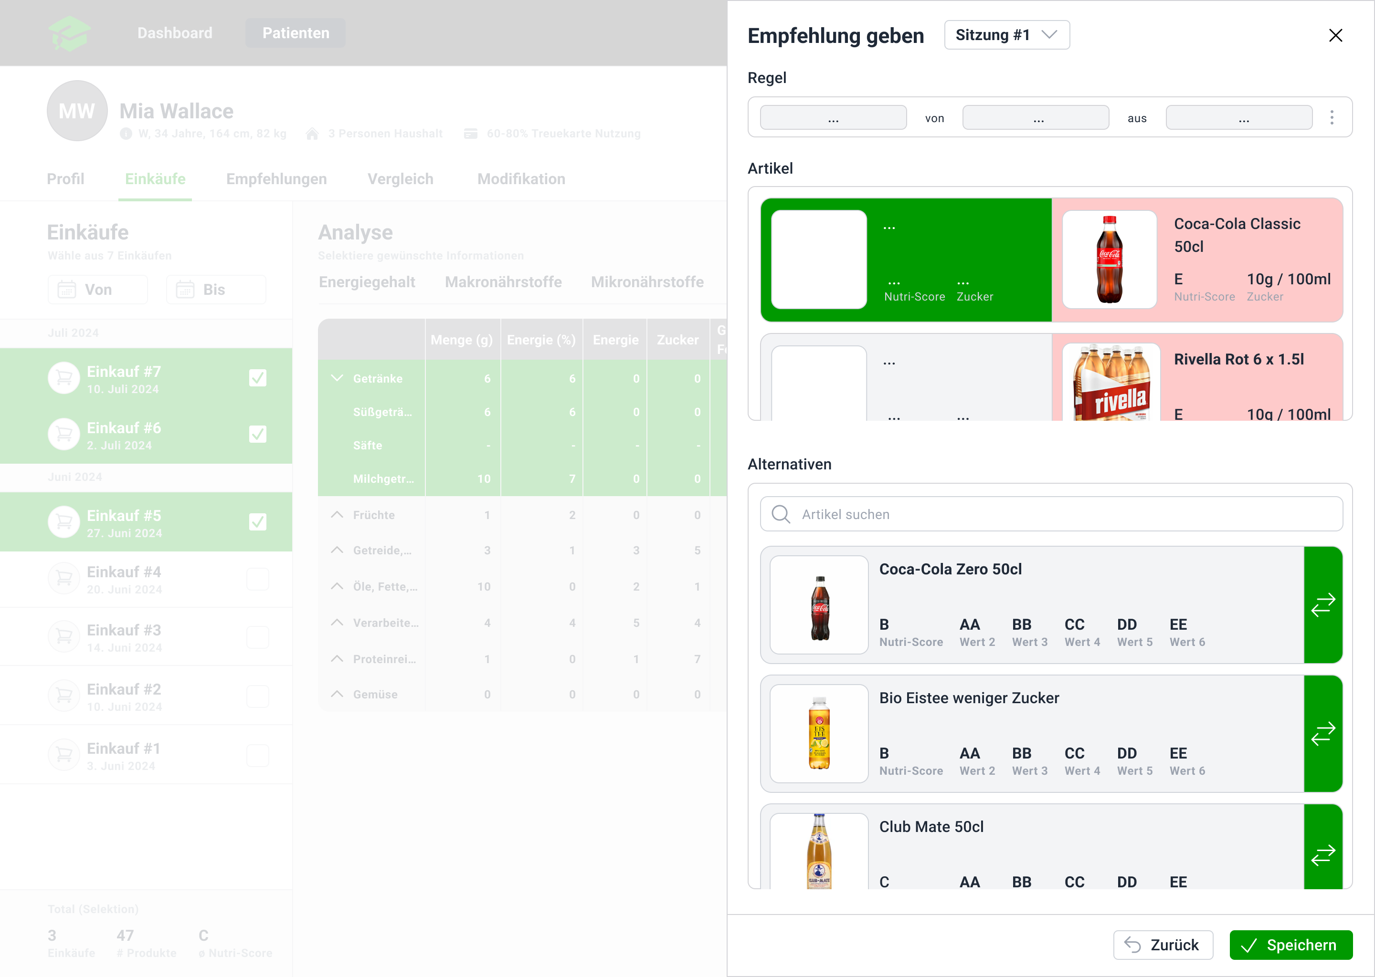
Alternative(s) Produkt(e) vorschlagen
P: Welche Werte möchten wir bei der Artikel-Vorschau anzeigen?
M: Funktionalität ist mir nicht ganz klar → Hat sich geklärt
P: Nehm ich aber trotzdem so mit, vlt kann man es noch intuitiver machen. Vorschläge sind willkommen.
Auswahl der aktuellen Sitzung, für korrekte Zuweisung der Empfehlung
Beschreiben der “Regel“,
z.B., „Reduktion“ von „Zucker“ aus „Süss- getränken“
Aktuell ausgewählte Alternative,
die durch das Suchfeld unten
vorgeschlagen werden soll
Zuvor selektierte Produkte, für die Alternativen vorgeschlagen werden sollen
Auswählen einer
Alternative zu aktuell selektiertem Artikel

Slide 10
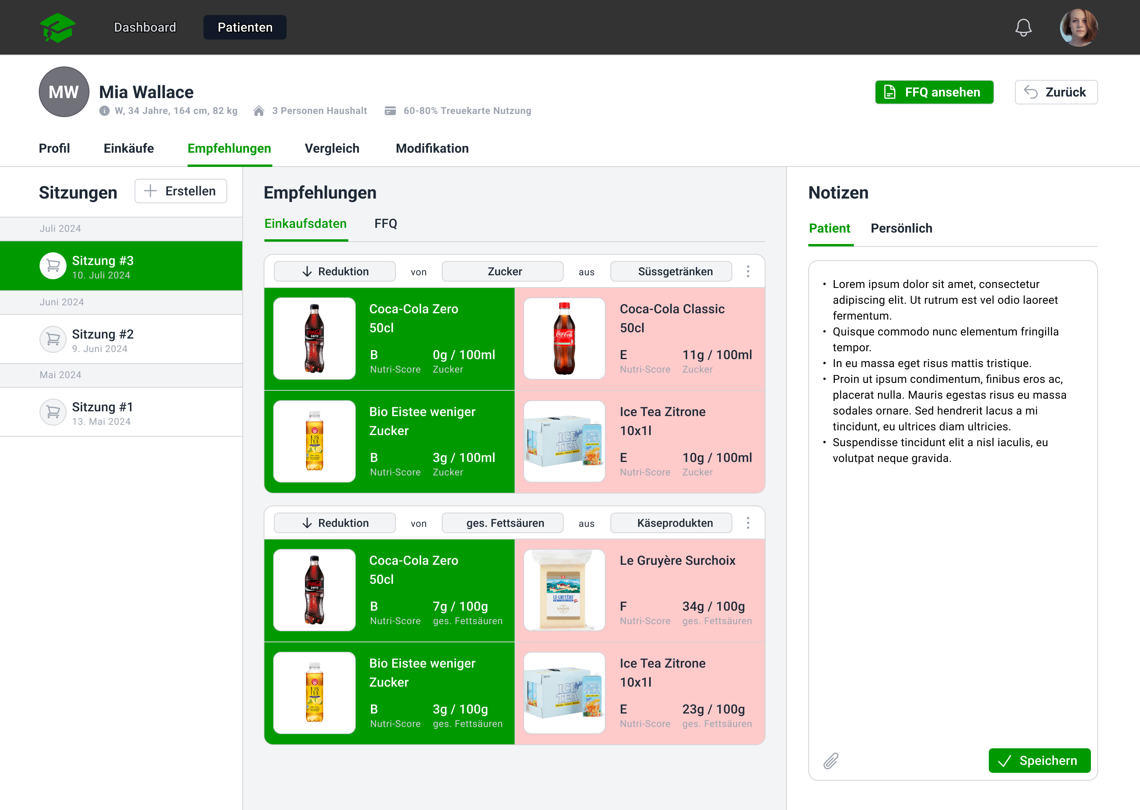
Empfehlungen – Einkaufsdaten
M: Empfehlung wird hier generiert? und dann werden welche Produkte angezeigt? → Geklärt
P: Es sollte auch “einfache” Regel geben wie “Erhöhung von Gemüse”, ohne Auswahl alternativer Produkte
→ Notizen
P: Link recommendation to progress/comparison chart via URL/Preview? (Is this possible without having a million url params…?)

Slide 11
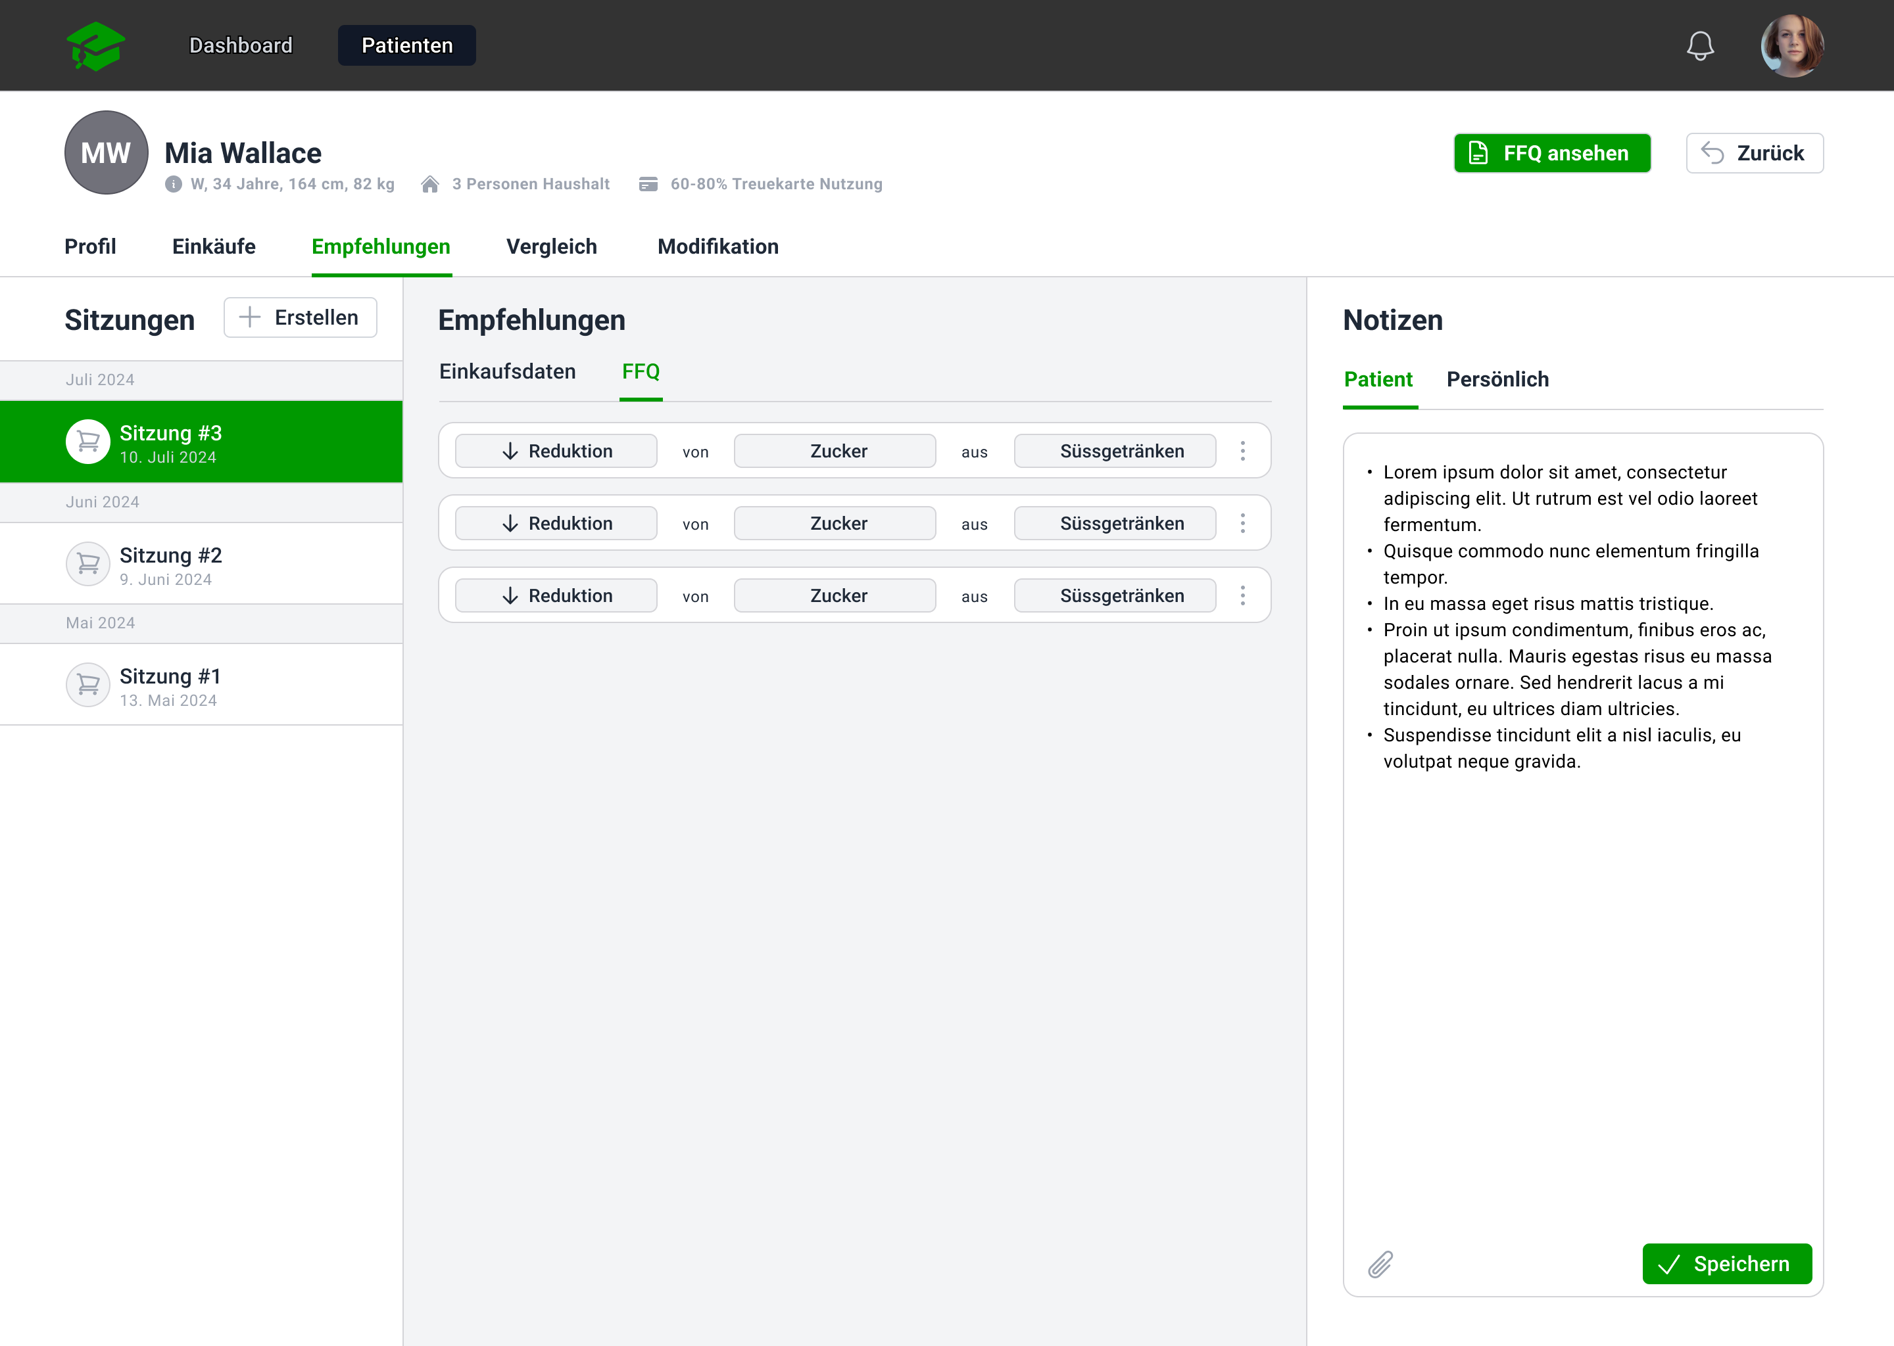
Empfehlungen – FFQ
M: Ich würde diese Funktionalität weglassen und nur Empfehlungen aufgrund von Einkaufsdaten geben Grund: wir haben zwar für die Testkandidaten FFQs aber nie für alle Patienten und nicht passend zu den Zeitpunkten der Einkäufe
M: Zeit besser für die Funktionalität der Empfehlungen aufgrund von Einkaufsdaten setzen
L: kill

Slide 12
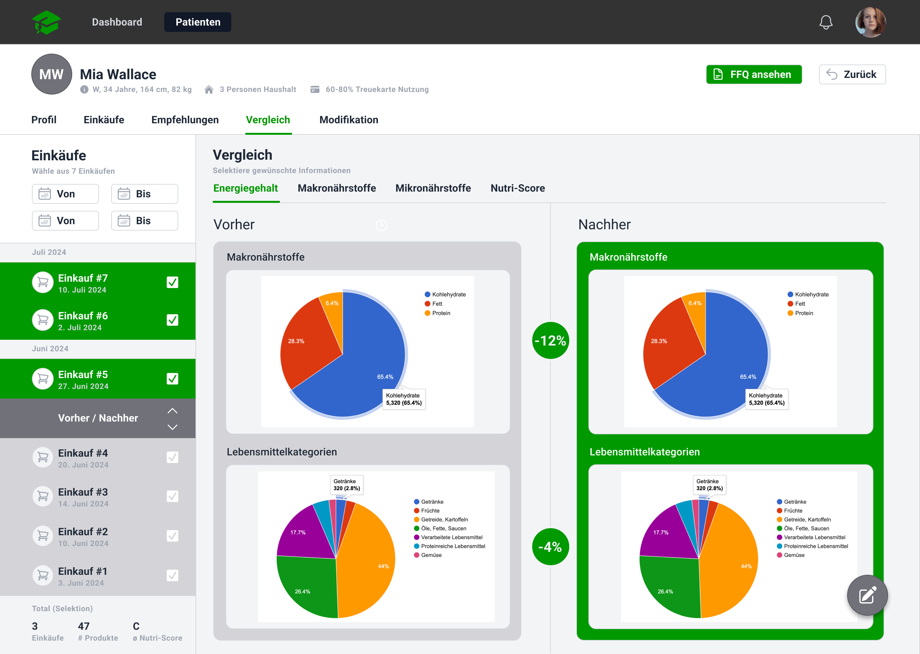
Vergleich (Verbesserung basierend auf Empfehlungen ansehen)
M: Bezogen auf Enegiegehalt finde ich super!
M: Für Makros und die anderen würde das dann wie aussehen?
M: Man kann ja mehrere Empfehlungen setzen, auf welche beziehen sich denn die Verbesserungen dann?
Alle Analyse-Typen lassen sich in einem „Split-View“ (links/rechts) 1:1 miteinander vergleichen
P: Zusätzlich mit “Menge” anzeigen und vergleichen
P: (Optional) Vergleich gekaufte Menge einzelner Produkte
Verbesserungs-Wert des aktuell ausgewählten Bereichs von einer Periode zur nächsten. → Hat sich der Konsum seit den letzten Empfehlungen gebessert?
“Regler”, durch den die zeitliche Periode (vorher vs. nachher) angepasst werden kann
Zusätzlich können einzelne Einkäufe zwischen der Periode de-/selektiert werden
L: keine Zeit für einen 2. Termin
L: andere Darstellung, eher Verläufe über die Zeit darstellen, aussuchen, welchen Zeitraum man anschauen will
Check similar tools/visualization with Freya
DEPRIORITIZE
M: „Wie verändern sich shopping-daten über Zeit? Und in Relation zu Empfehlungen?”

Slide 13
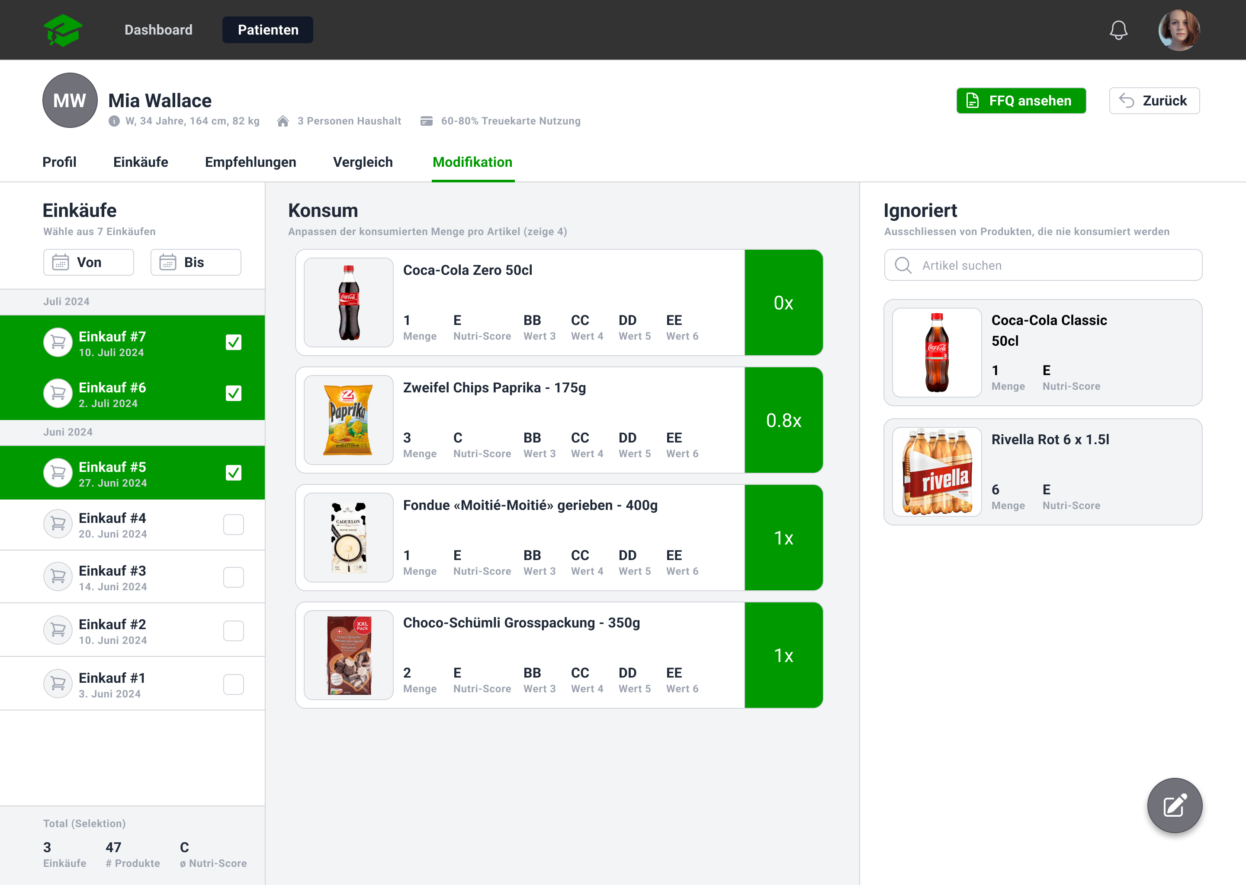
Modifikation des Konsum
„Konsum-faktor“ (Zahl zwischen 0.0 und 1.0), der während einer Sitzung mit dem Patienten kurz eingetragen werden kann.
P: Vorteil DietCoach: Das Eintragen des Konsum-Faktor ist der einzige manuelle Aufwand, der (vom Patienten) betrieben werden muss
M: Verstehe die Funktionalität nicht ganz. Woher kommen die Produkte? Was ist das für ein Faktor?
P: Auch Kategorie ignorieren (z.B., Fleisch)
P: Suchfeld bei “Konsum einfügen”, um nur spezifische Produkte, die nicht konsumiert wurden, schneller zu finden (keine Zeit alle durch zu gehen)
P: (Optional) KI-Vorschläge (z.B., Kindernahrung etc.)
Not realistic to enter 0.8, realistic to say I don't eat this and that (0)
Melanie doesn't need skip basketing (timeframe is good + history)
Matching update: hint: the products could be updated. For now, it’s enough to just store receipts.
“Black-List”: Artikel die hier stehen, werden automatisch als ”nicht-konsumiert” (0x) eingeordnet, um manuelle Arbeit zu sparen. Z.B., wenn ein Vegetarier Fleisch für die Familie kauft, das aber nicht isst. Manuelle Nachträge können immer gemacht werden.
L: dafür ist keine Zeit und das ist auch zuviel Arbeit. Ev. Möglich, wenn es eine App für den Patienten gibt, dass er Dinge gleich markiert, die nicht für ihn/sie sind
DEPRIORITIZE
L: den Confounder, dass ev Dinge enthalten sind, die nicht konsumiert werden, müssen wir akzeptieren, neben anderen (Aldi, Denner, Markt etc)
Limitation: “Wir sind uns bewusst, dass … nicht enthalten…”

